Slide 1
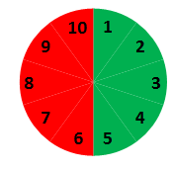
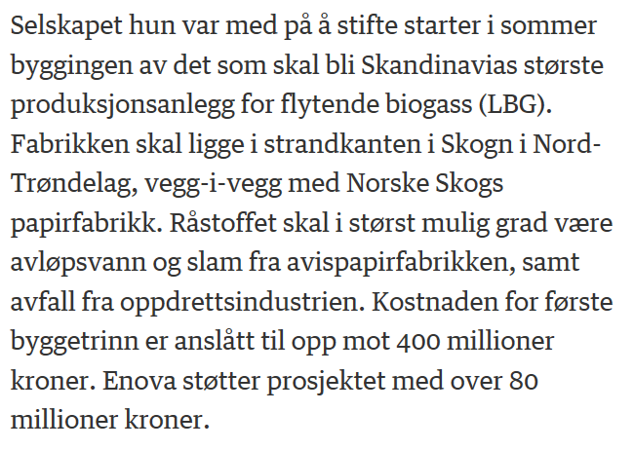
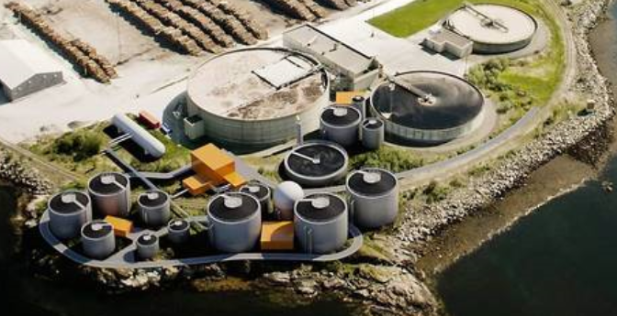
Biogass

Slide 2
Produksjonsprosess
Artikkelen inneholder ikke nok opplysninger til at vi kan beregne prosjektets lønnsomhet.
Noen av opplysningene fra artikkelen kan illustreres slik:
Anta at:
salgspris for produsert energi er 30 øre pr. kWh.
restverdien etter 30 år er 100 mill. kroner.
kapitalkostnaden er 5 %.
arbeidskapitalen er null.
Oppgave: Beregn årlig kapitalforbruk og sammenlign denne med årlig omsetning.

Slide 3
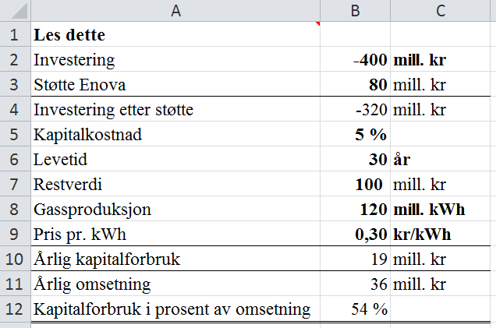
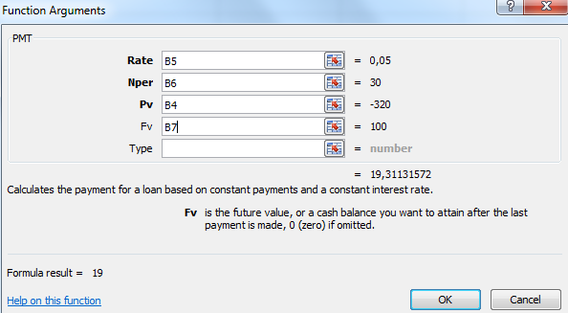
Årlig kapitalforbruk
Over halvparten av omsetningen går til å betjene kapitalen
Da er finansfaget opplagt viktig for å vurdere lønnsomheten i dette prosjektet.

Slide 4
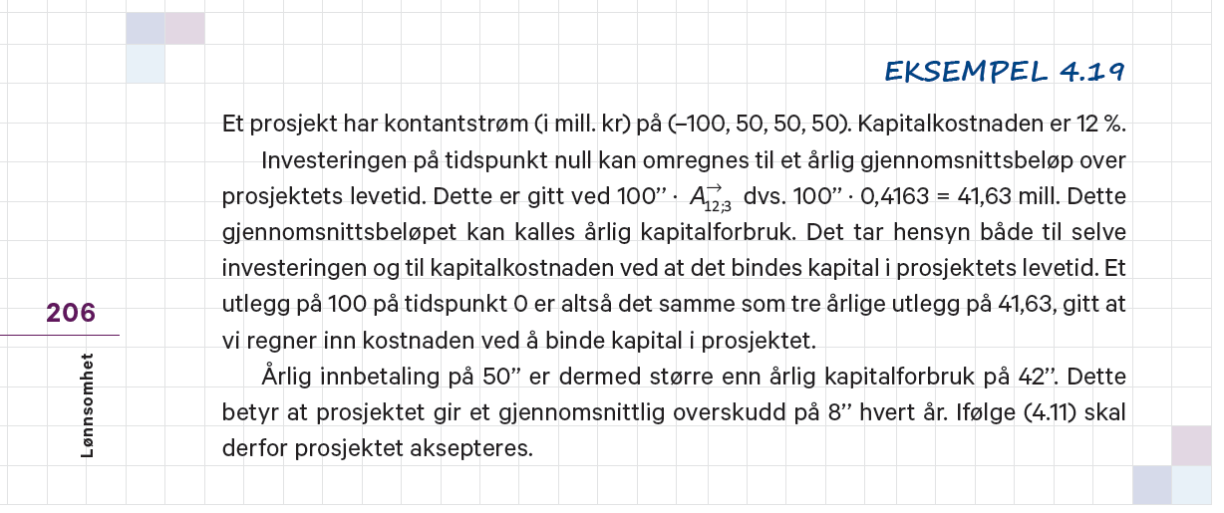
Klipp fra bok
Fra definisjonslisten, side 503

Slide 5
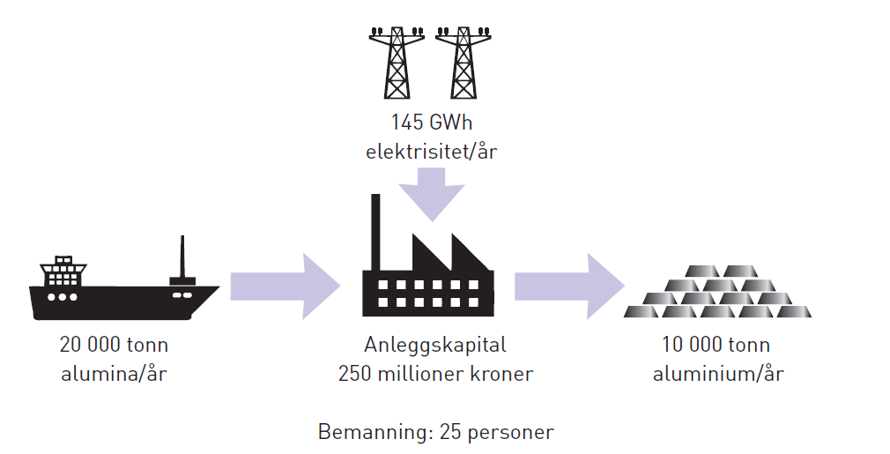
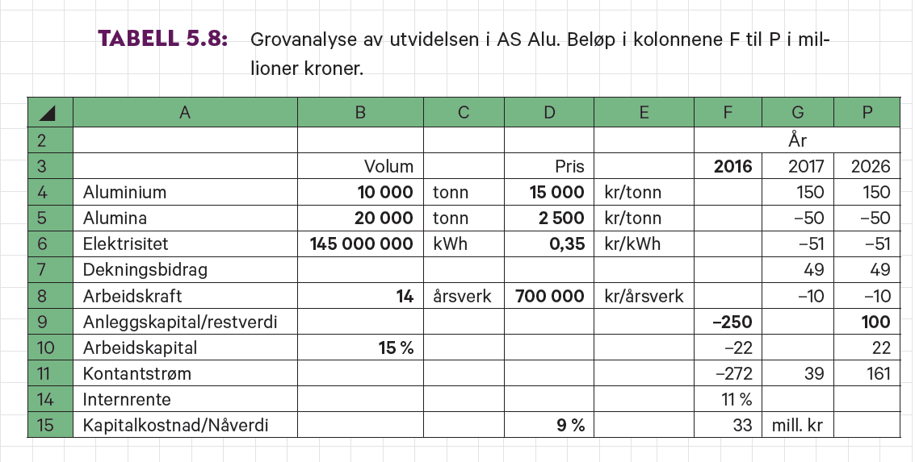
Klipp fra bok - fortsatt
Hadde vi hatt opplysninger om de andre innsatsfaktorene enn kapital, kunne vi analysert lønnsomheten i prosjektet som i AS Alu-eksemplet.
Side 241
Side 242

